Slide 1
Its Good 좋았다 의류 쇼핑몰
팀장 : 주 호 성
팀원 : 강 현 구
팀원 : 백 영 웅

Slide 2
목 차
개 요
1-1 팀원 및 사이트 소개
1-2 데이터 베이스 테이블 소개
2. 화면 및 코드 설명
2-1 주요 코드 소개
2-2 주요 코드 설명
3. 의류 쇼핑몰 사이트 시연

Slide 3
팀원 및 사이트 소개
다양한 의류들을 브랜드와 종류 별로 소개해주는 쇼핑몰사이트 입니다.
이 름 | 담 당 역 할 | 수행 내용
주 호 성 | 프론트 엔드, 백엔드 | 게시판, 회원가입, 로그인 등 전반적인 백엔드 작업
강 현 구 | 프론트 엔드, 백엔드 | 메인 화면, 상세 페이지, 상품 목록 등의 프론트엔드 및 백엔드 작업
백 영 웅 | 프론트 엔드, 자료 조사 | 게시판 프론트엔드 작업과 필요한 자료 조사

Slide 4
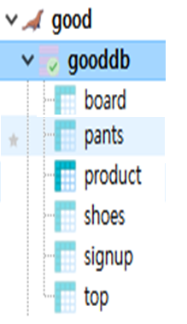
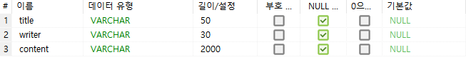
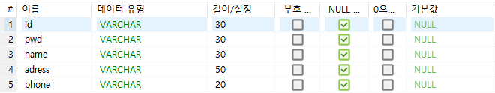
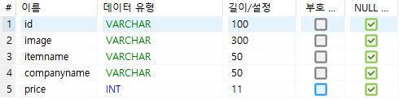
데이터 베이스 테이블 소개
게시판(Board) 테이블
로그인 (Signup) 테이블
상품 정보 (Product / Top / Pants / Shoes) 테이블

Slide 5
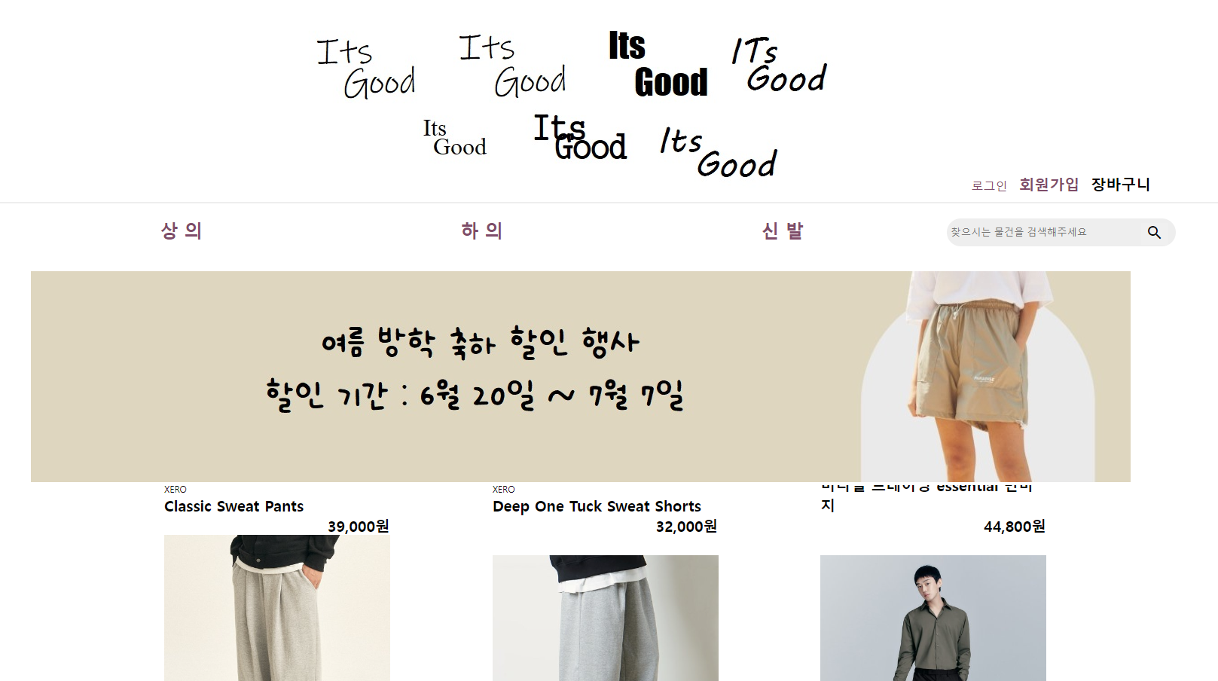
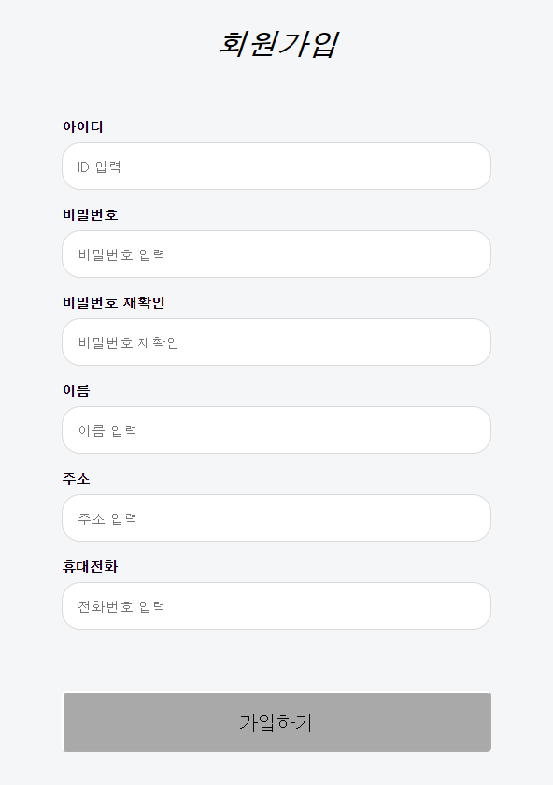
주요 화면 및 코드 설명
회원가입

Slide 6
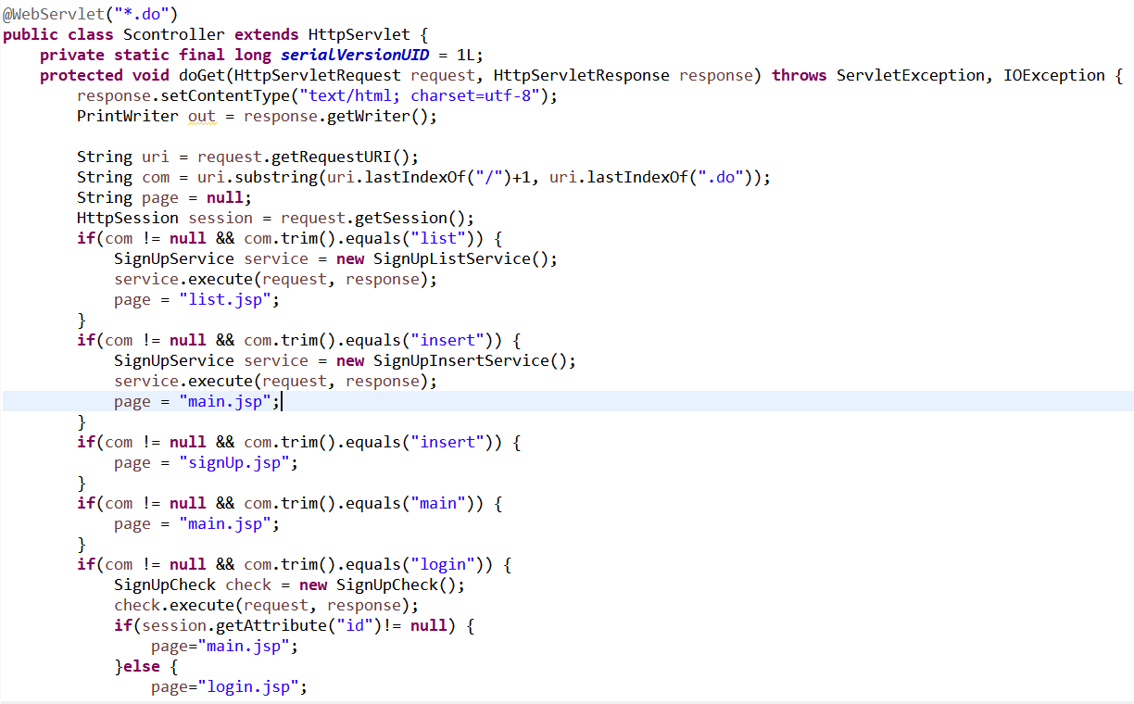
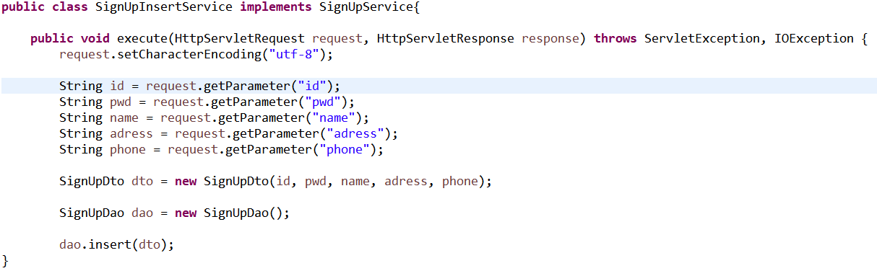
회원가입
Scontroller
SignUpInsertService

Slide 7
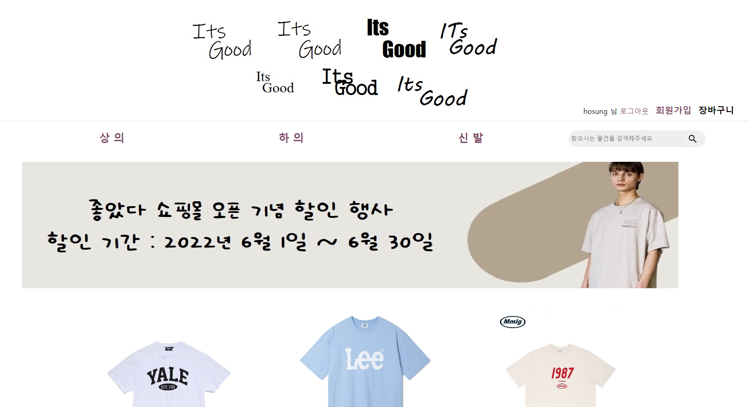
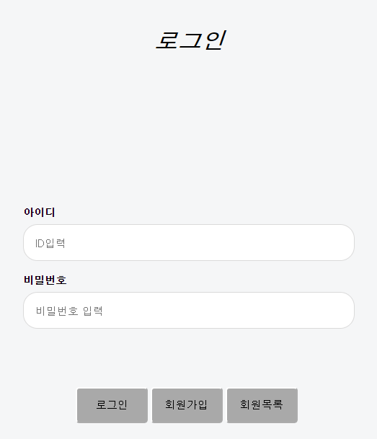
로그인

Slide 8
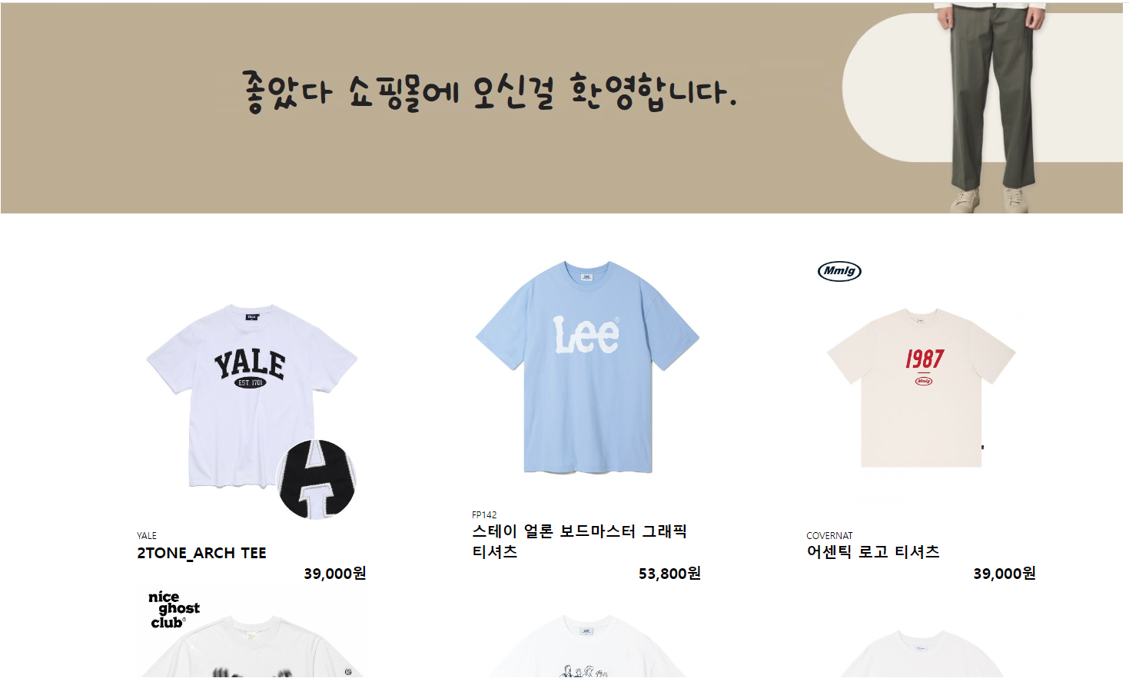
메인 화면

Slide 9
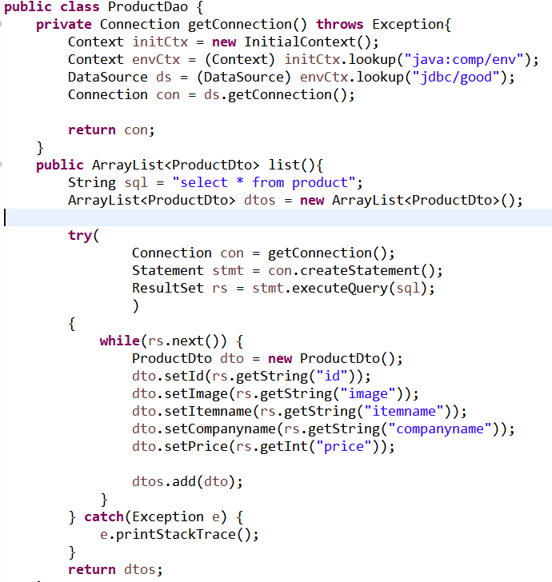
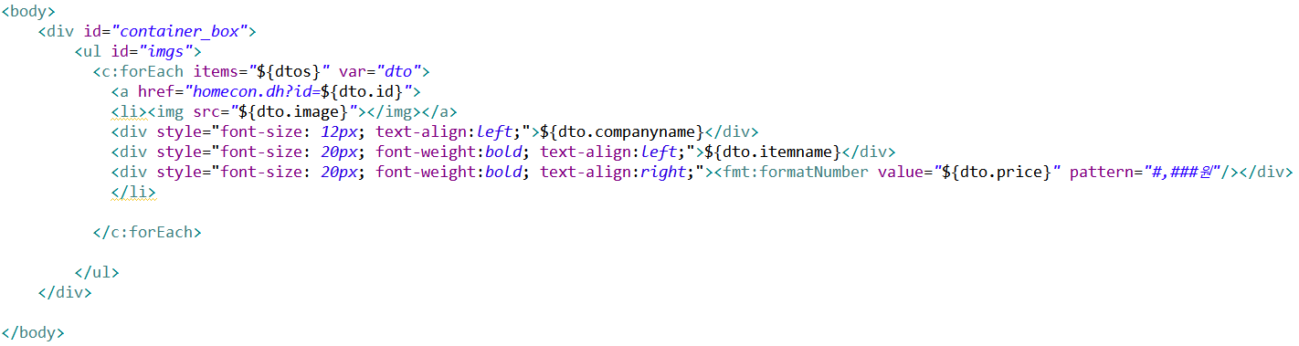
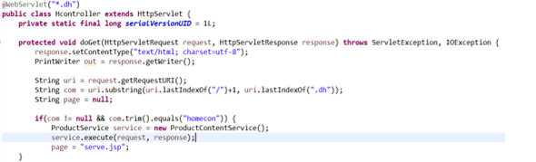
메인 화면
ProductDao
Homecon
Hcontroller

Slide 10
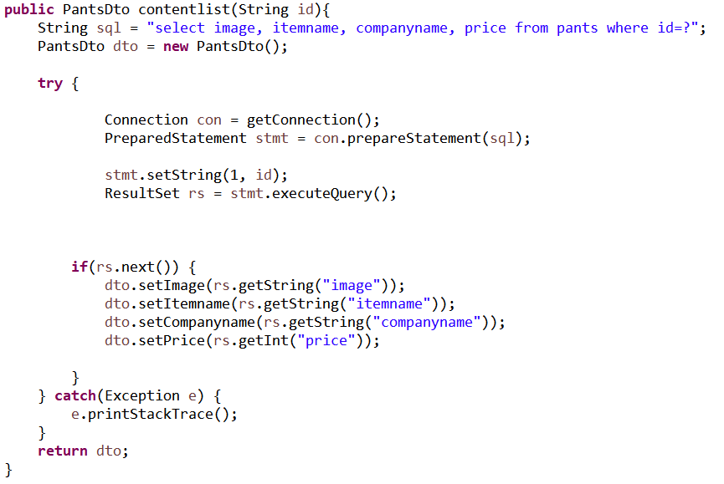
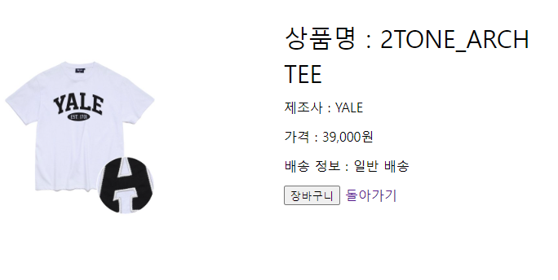
상품 상세 화면
ProductDao

Slide 11
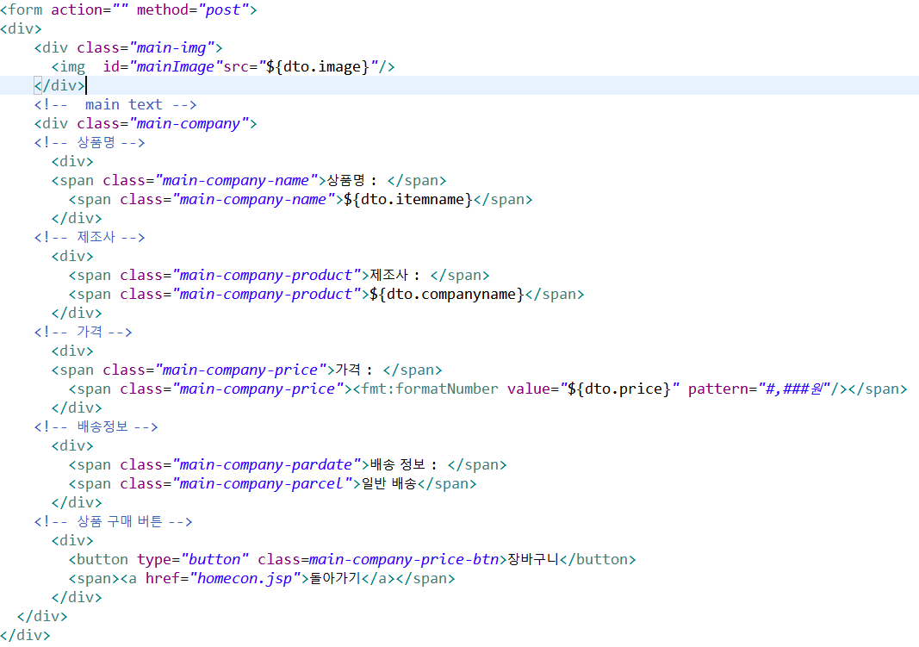
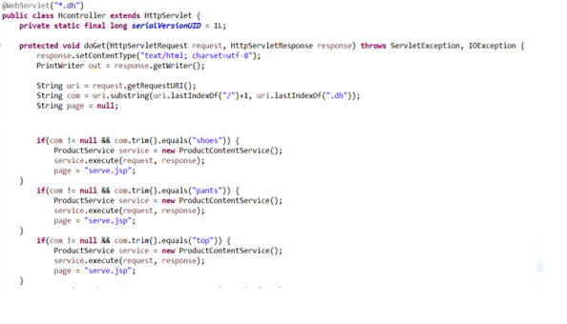
상품 상세 화면
Serve
Hcontroller

Slide 12
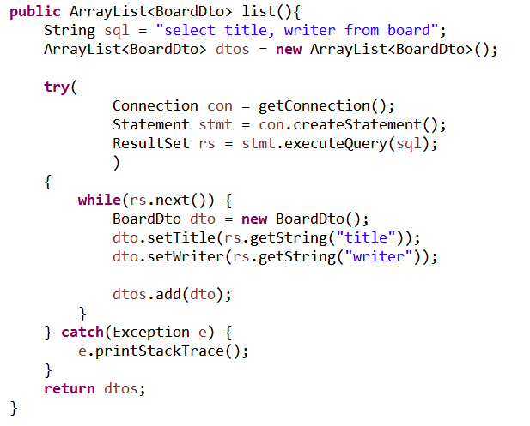
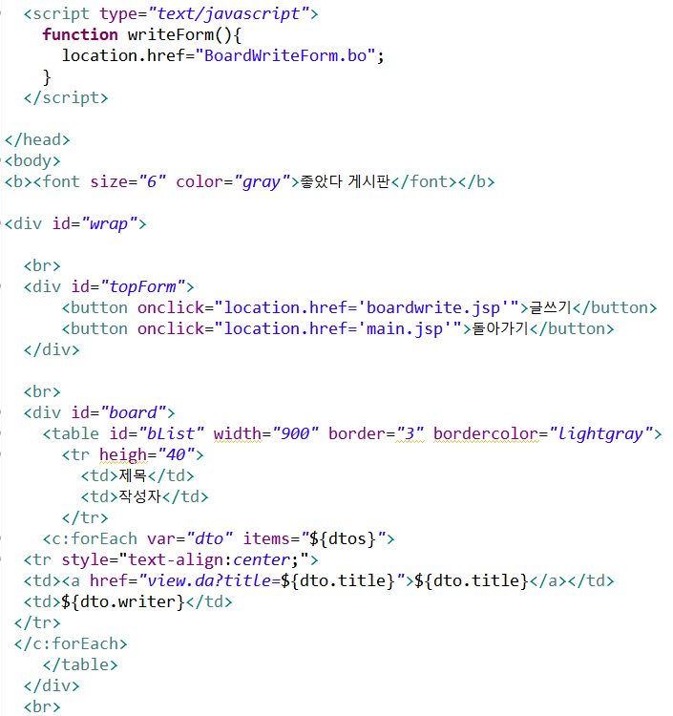
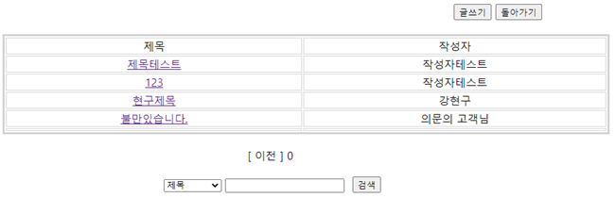
게시판 목록
BoardDAO
Boardlist

Slide 13
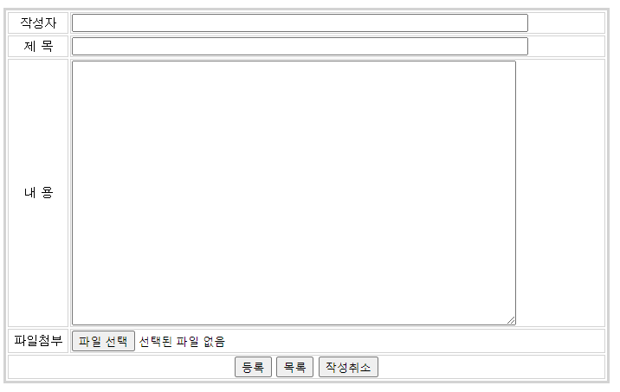
게시판 글쓰기

Slide 14
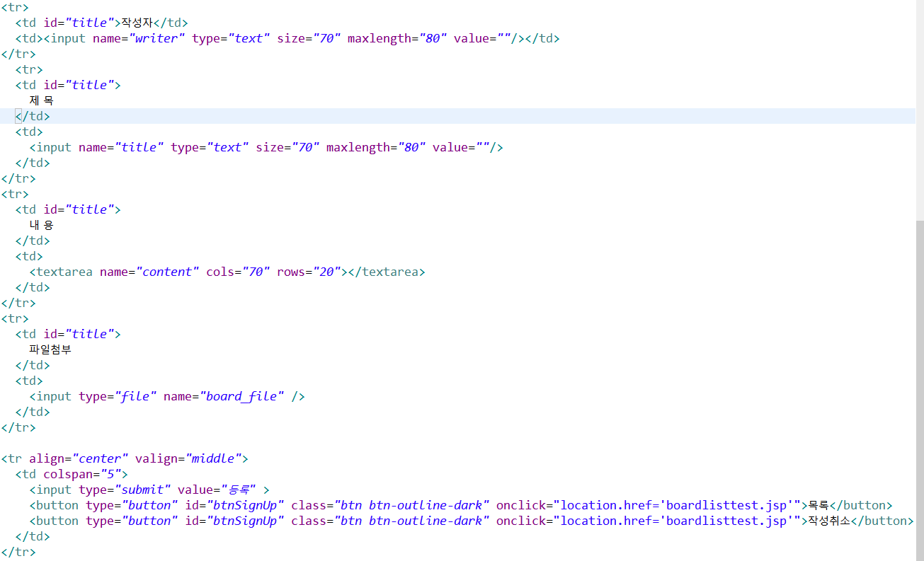
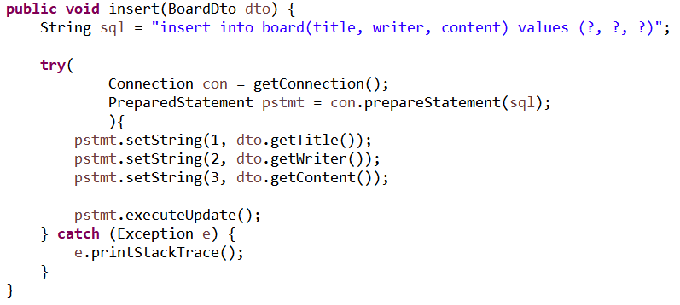
게시판 글쓰기
Boardwrite
BoardDAO

Slide 15
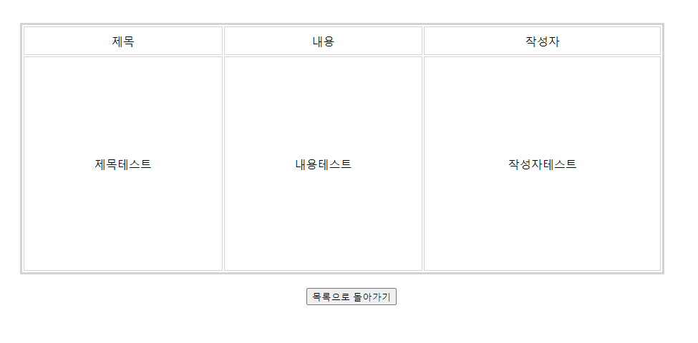
게시글 상세 보기

Slide 16
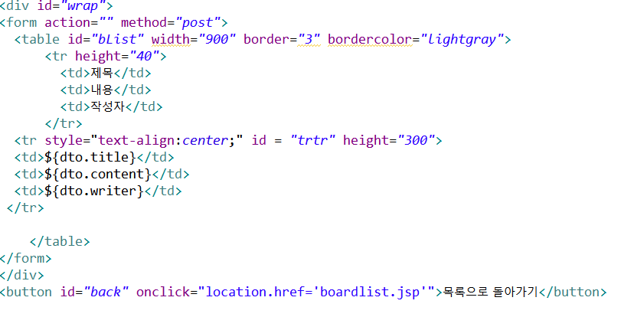
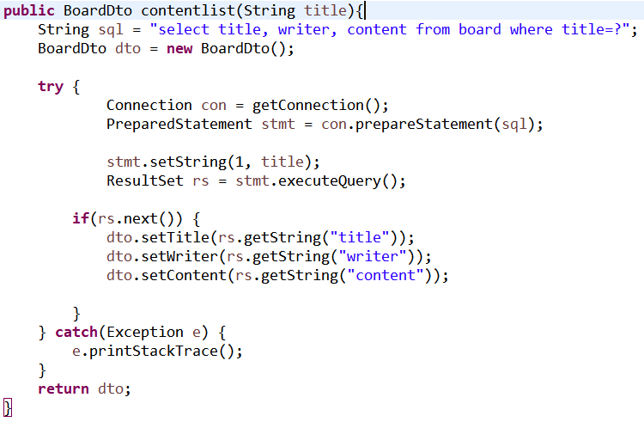
게시글 상세 보기
Boardcontent
BoardDAO

Slide 17
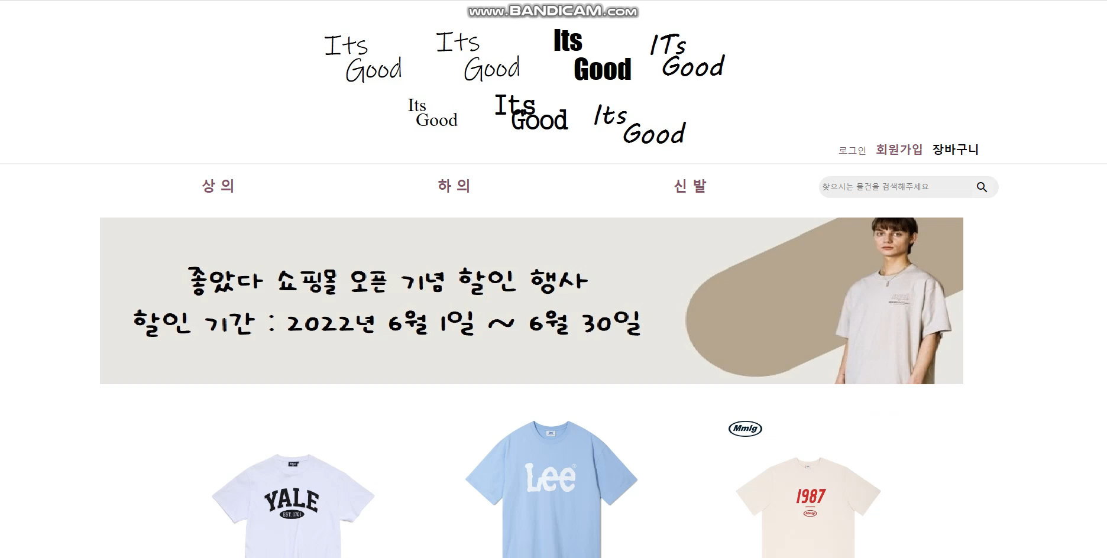

Slide 18
감사합니다

